Slide 1
如何利用读秀学术搜索提高课堂教学与学习效率
主讲人：王洪

Slide 2
读 秀
www.duxiu.com
花开满园，不如一支“读”秀
Notes:
读秀介绍由海量图书组成的庞大的知识系统，是一个可以对文献资源及其全文内容进行深度检索，并且提供原文传送服务的平台。
特色多了，所有优势都被掩盖了。到不如有一个突出的 读秀的突出优势就是电子书 下面从一下几个方面对读秀进行介绍
中文图书题录系统

Slide 3
01 背景介绍
目
02 内容展示
Contents
录
03 实际应用
04 资源获取

Slide 4
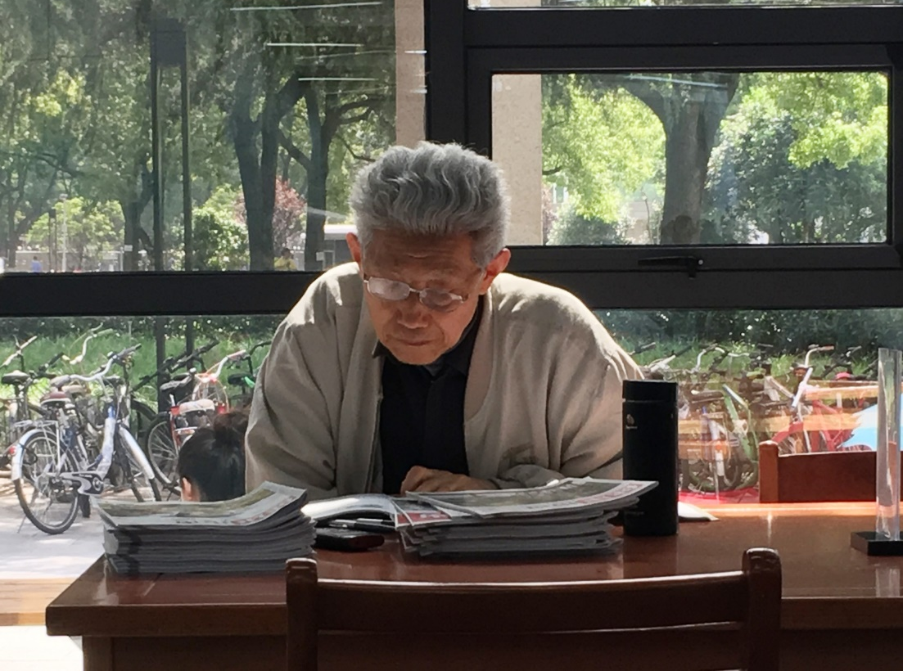
背景介绍
知识需求
日益强烈
快速、精准
海量资源
快速搜索和精准获取
Notes:
对高校现有资源的补充读秀学术搜索是由海量图书组成的庞大的知识系统，是一个可以对文献资源及其全文内容进行深度检索，并且提供原文传送服务。
由海量图书组成的庞大的知识系统，是一个可以对文献资源及其全文内容进行深度检索，并且提供原文传送服务的平台。

Slide 5
内容展示
读秀首页
Notes:
界面简单 百度类似
登录方法 IP范围内使用 单位帐号登录
由海量图书组成的庞大的知识系统，是一个可以对文献资源及其全文内容进行深度检索，并且提供原文传送服务的平台。

Slide 6
海量资源
590万种
01
中文图书题录信息
02
03
16亿页
310万种
可搜索的信息量超过
中文图书文献可供传递。
Notes:
把所有图书打碎，以章节目录为基础，形成一本大百科全书

Slide 7
读秀
读秀学术搜索是由海量图书资源组成的庞大的知识系统
提供深入到图书内容的全文检索，并且提供原文传送服务的平台。
可以为图书馆提供多种获取途径的平台。
任何一个知识点
任何一句话
任何一个章节
310万种图书 => 16.5亿页资料

Slide 8
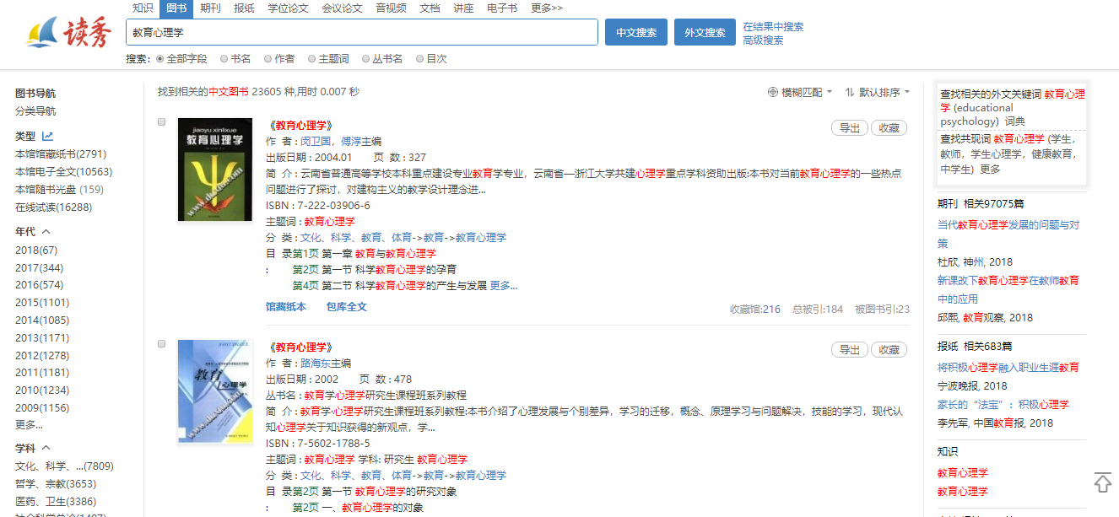
搜索结果界面
Notes:
聚类、相关 本馆馆藏

Slide 9
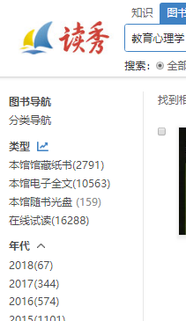
搜索结果
馆藏纸书
电子图书
读秀
2791条
10563条
16288条
Notes:
读秀满足馆藏资源的不足

Slide 10
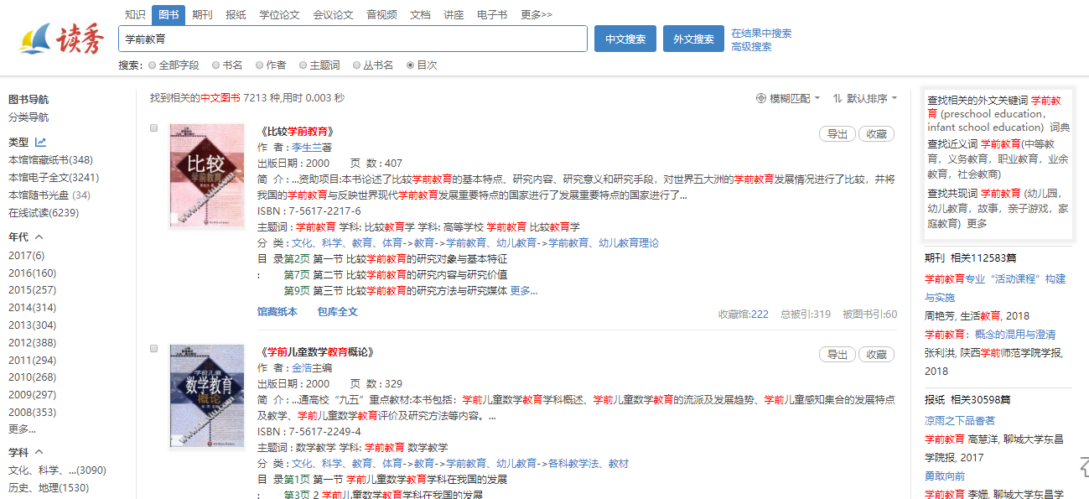
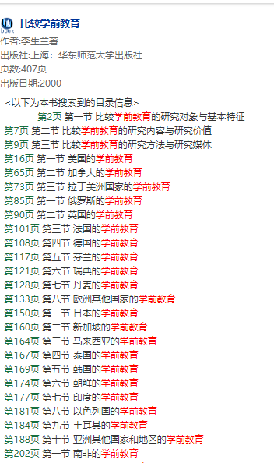
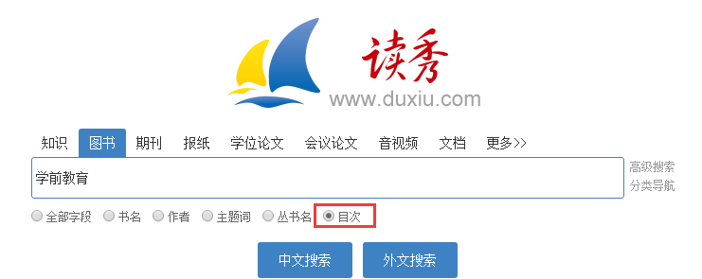
目次检索
深入图书章节、目录

Slide 11
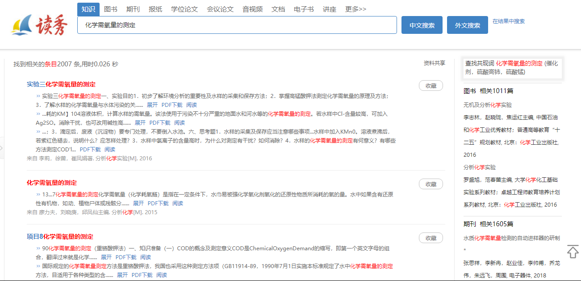
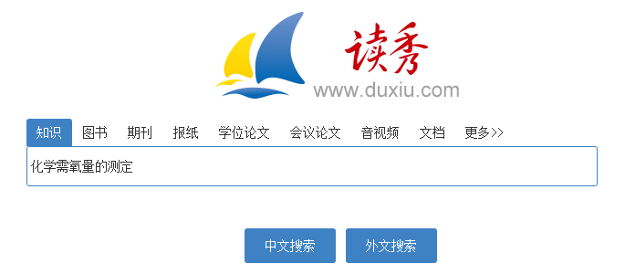
知识点搜索
碎片知识一键检索
Notes:
将所有图书打碎，以章节目录为基础
目前，可搜索的信息量超过十六亿页，为读者提供深入到图书内容的全文检索
读者可以根据任何一句话、任何一句诗词找到出自哪一本书。
Any book Any content Any word

Slide 12
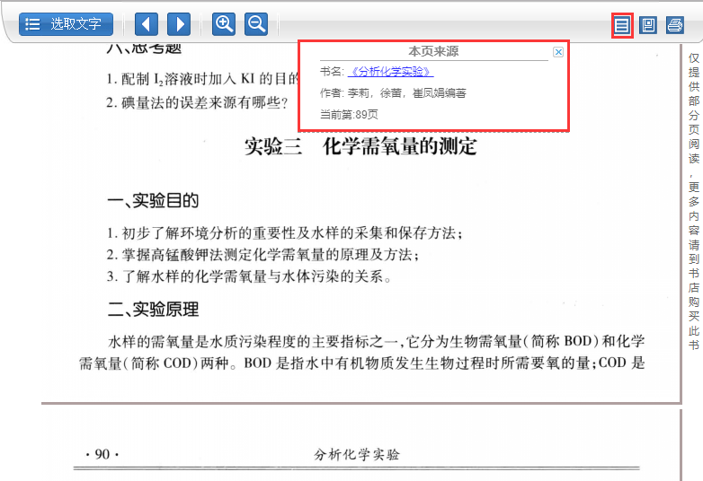
深达图书内部
在线文字识别

Slide 13
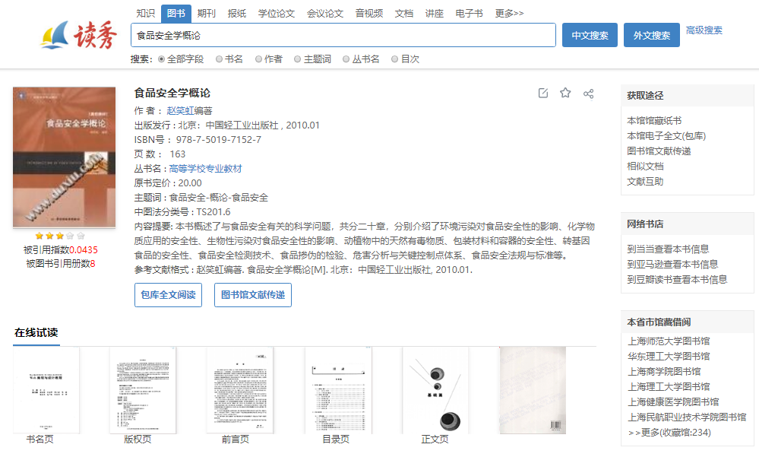
资源获取

Slide 14
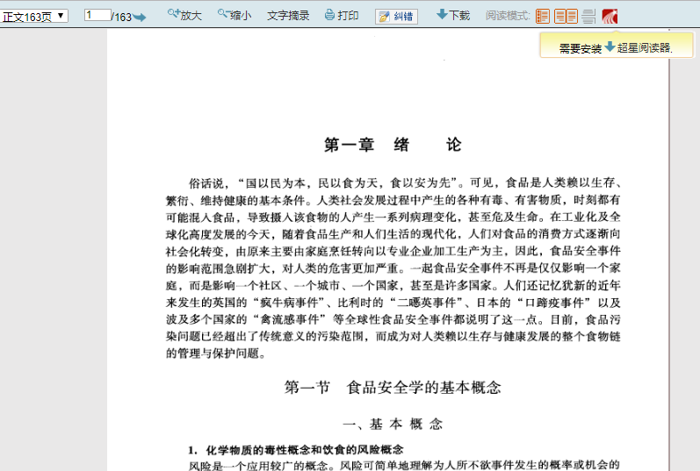
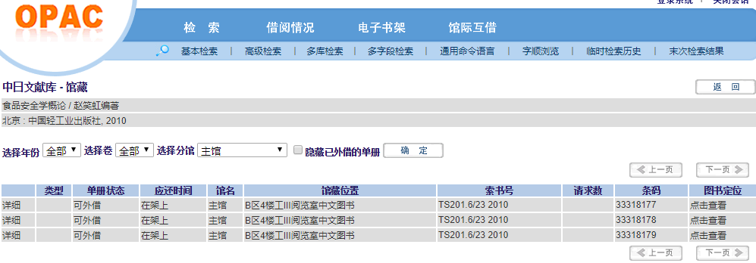
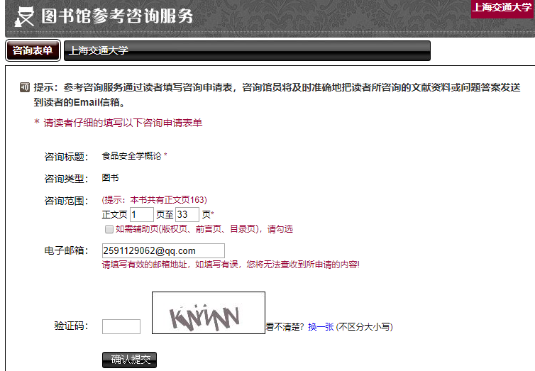
电子全文
本馆馆藏
文献传递

Slide 15
使用帮助

Slide 16
读秀小结
03
深入到文章内部的知识搜索
提供最全面的获取方式
02
读 秀
01
拥有强大的资源基础
04
全面的服务保障使用

Slide 17
读秀提供书目及部分页及全文阅读
。
Notes:
过度到期刊

Slide 18
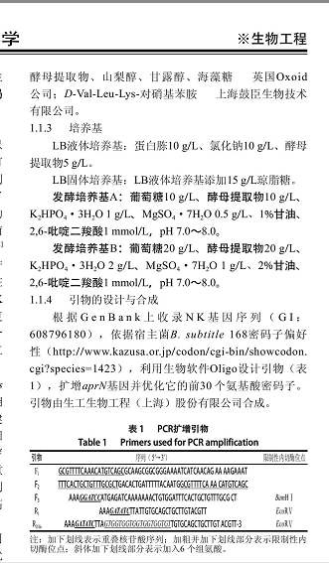
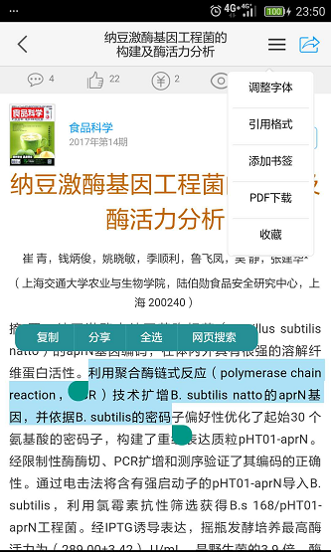
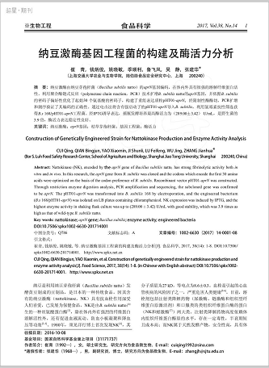
流媒体VS PDF版式
Notes:
不同终端自适应阅读：自动换行、字号调整，手机端随时阅读，合理利用碎片化时间，全新流媒体形式，文章阅读流畅一读到底。

Slide 19
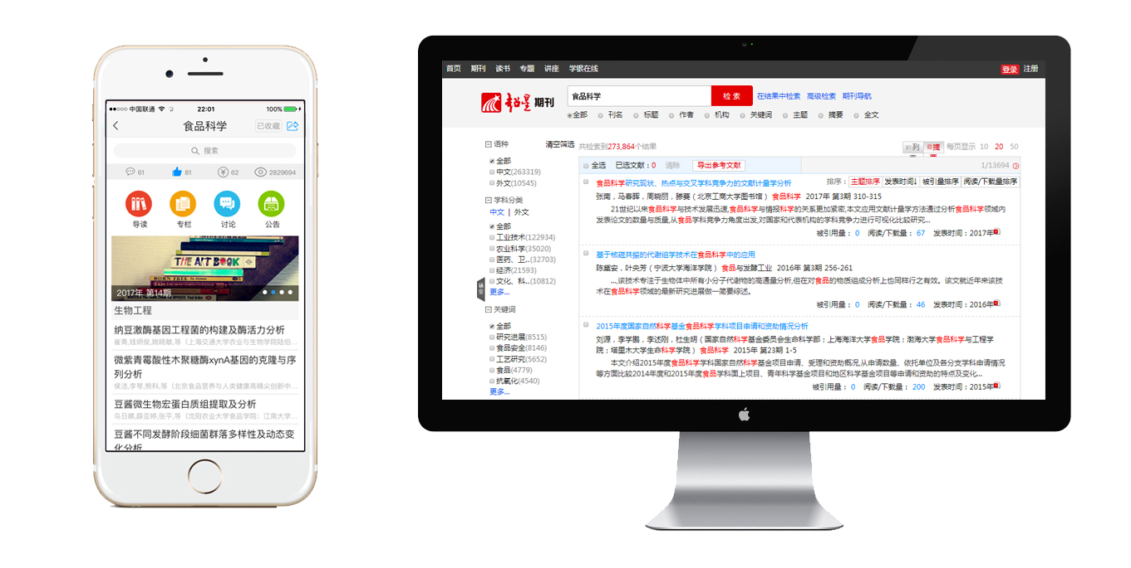
超星期刊
qikan.chaoxing.com
Notes:
在学习通平台，我们可以找到相关的期刊论文 遇到感兴趣的就随手分享出去
海量的学术视频 足不出户就能享受名师授课资源

Slide 20
超星期刊有什么？
8.8万
涵盖中外文期刊8.8万种
01
内容涉及理学、工学、农学、社科、文化、教育、哲学、医学、经管等各学科领域
全文收录中文期刊7100余种
7100
1300
02
03
核心期刊超过1300种

Slide 21
超星期刊三大特点
流媒体
流式阅读，不同终端自适应阅读，提供最佳阅读体验
社交分享阅读
分享转发；嵌入课堂与教学过程；辅助科研
域出版
开通渠道；大数据分析

Slide 22
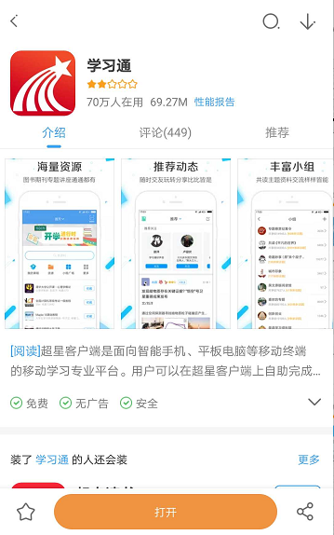
获取途径
app.chaoxing.com
无所不在、无处不在、无时不在

Slide 23
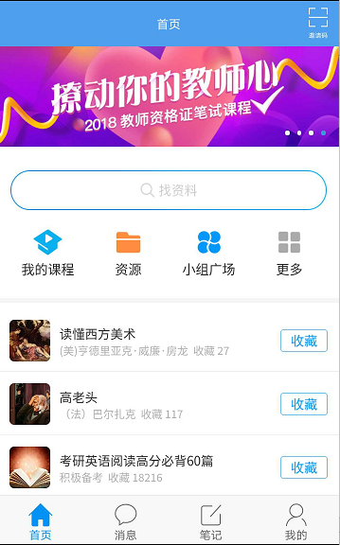
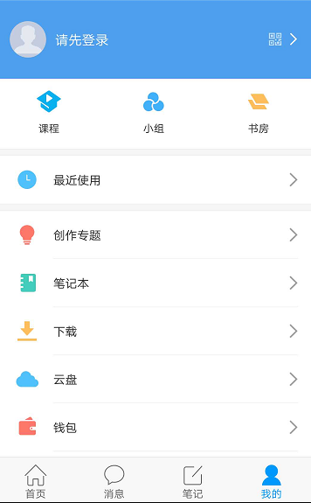
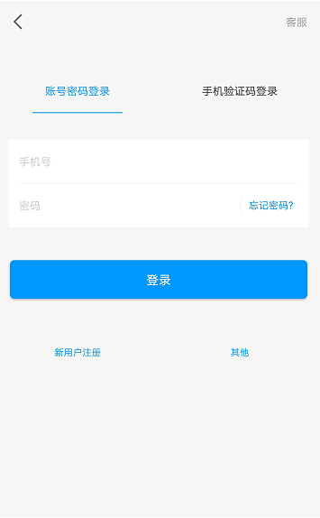
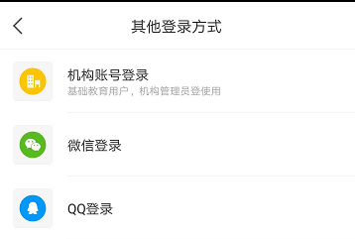
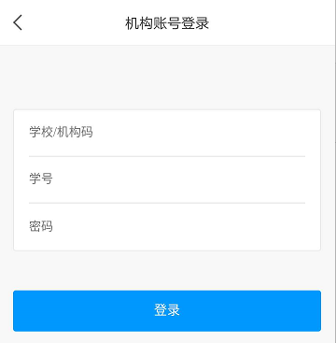
23
超星学习通移动端登陆
湖北工程学院
单位账号：输入单位名称，图书馆帐号

Slide 24
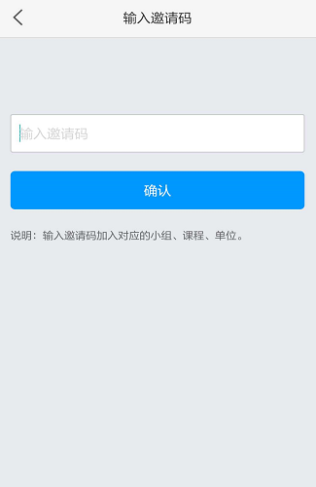
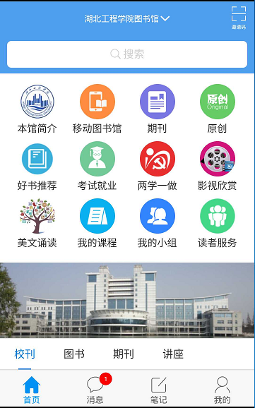
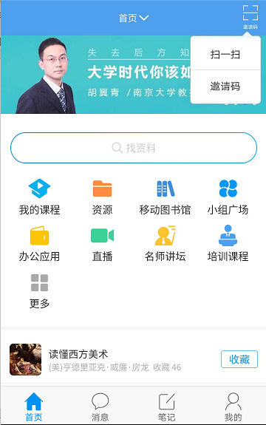
机构关联
24
xggc009

Slide 25
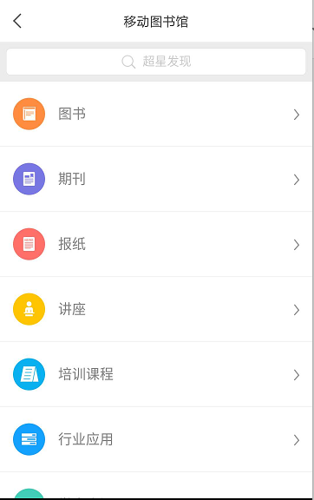
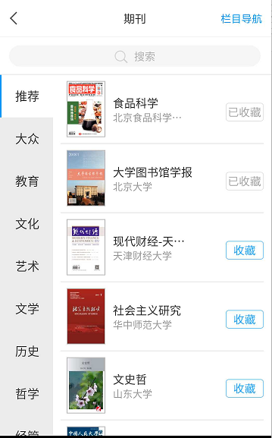
超星期刊移动端

Slide 26
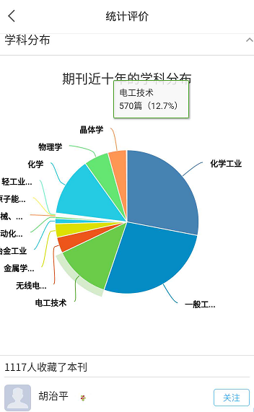
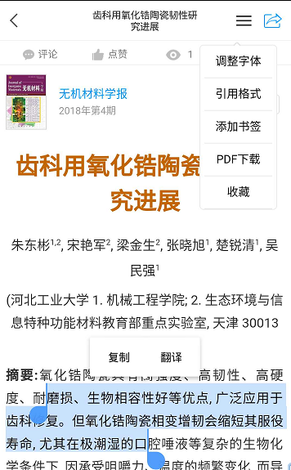
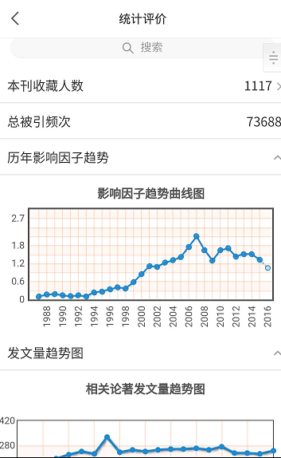
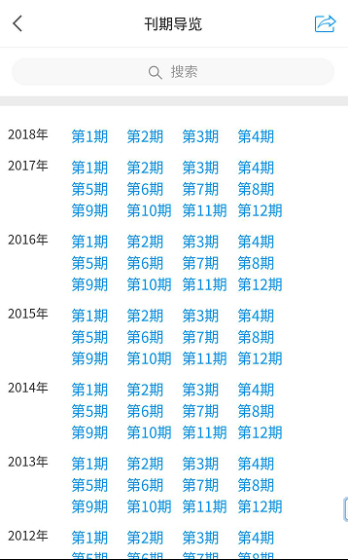
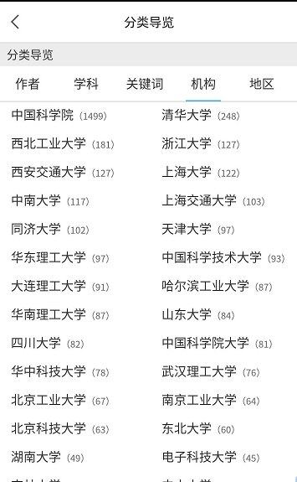
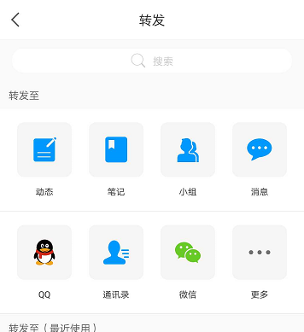
超星期刊移动端

Slide 27
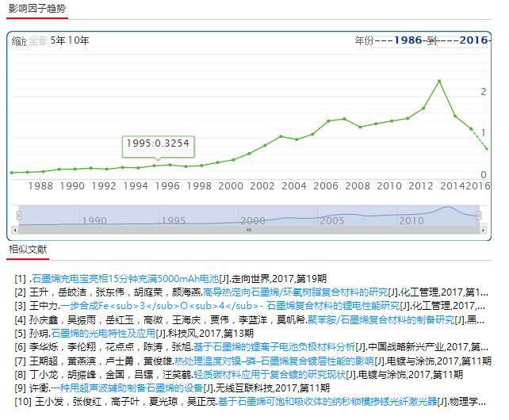
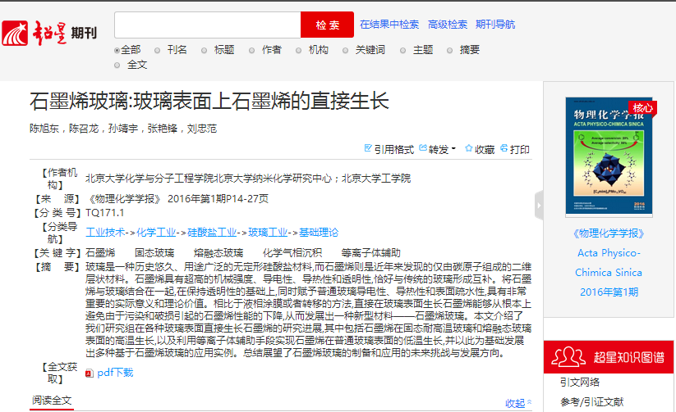
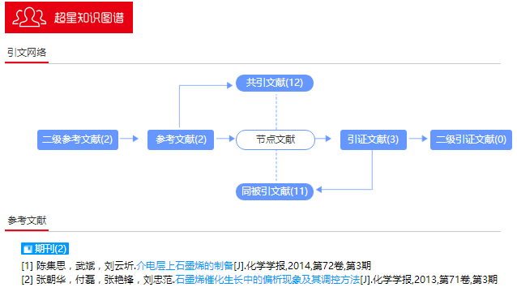
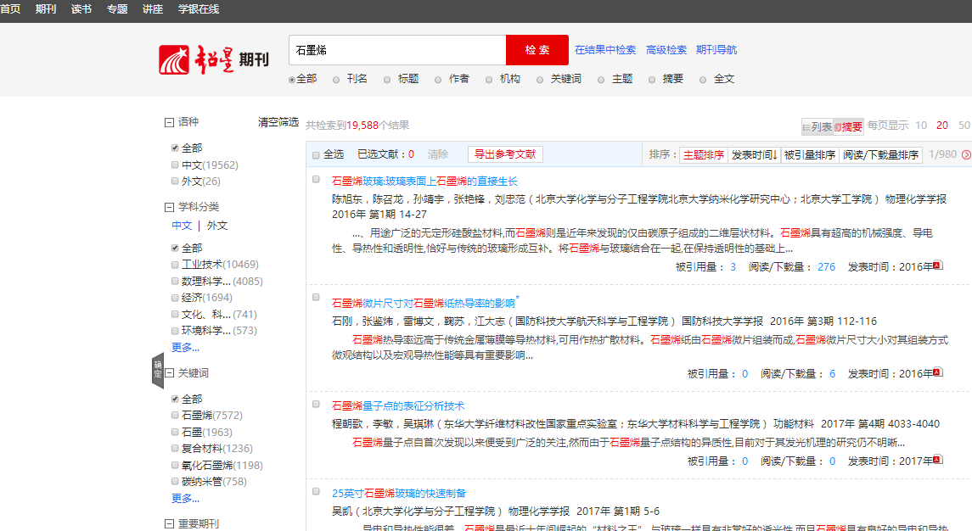
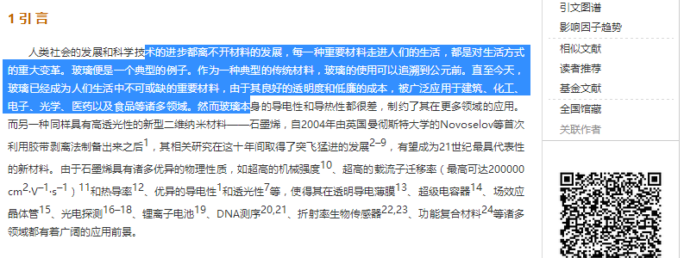
超星期刊
PC端
qikan.chaoxing.com

Slide 28
谢 谢！

